Slide 1
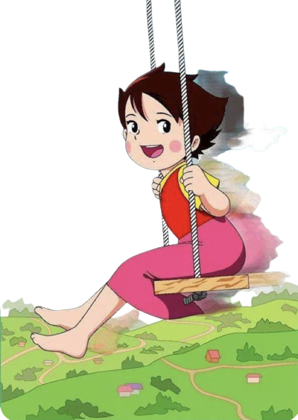
الفصل العاشر
الكسور الاعتيادية
أ/ فاطمة جبران

Slide 2
أ/ فاطمة جبران

Slide 3
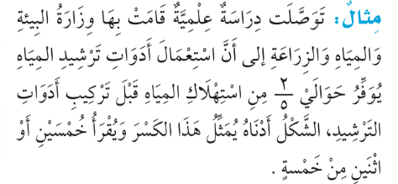
أ/ فاطمة جبران

Slide 4
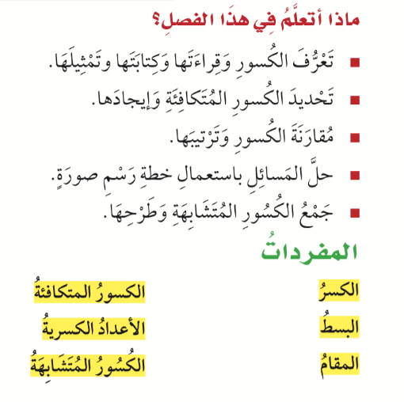
أ/ فاطمة جبران

Slide 5
التهيئة
أ/ فاطمة جبران

Slide 6
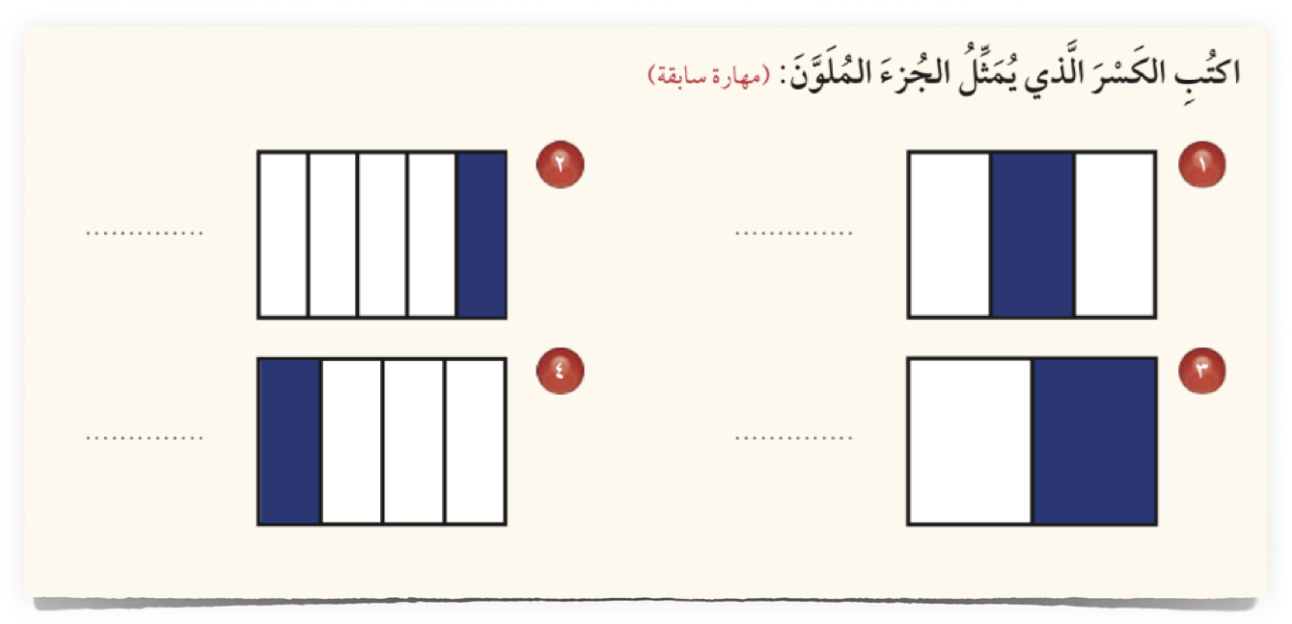
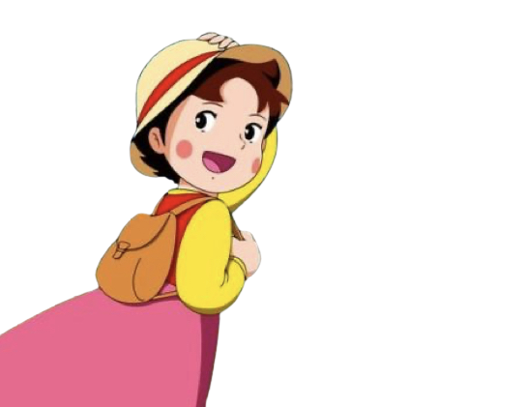
اجيبي على أسئلة التهيئة التالية
صفحة الكتاب ٥٤
أ/ فاطمة جبران

Slide 7
اجيبي على أسئلة التهيئة التالية
صفحة الكتاب٥٤
أ/ فاطمة جبران

Slide 8
اجيبي على أسئلة التهيئة التالية
صفحة الكتاب٥٤
أ/ فاطمة جبران

Slide 9
أ/ فاطمة جبران

